Slide 1
Государственное учреждение образования «Средняя школа № 21 г. Могилева»
Название проекта:
«Использование возможностей сетевого сервиса TAGXEDO-CREATOR «ОБЛАКО СЛОВ» в коррекционной работе с учащимися с нарушениями речи»
Регистрационный номер: №73 от 31.01.2018г.
Номинация проекта: ЭОР в дошкольном, начальном, специальном образовании

Slide 2
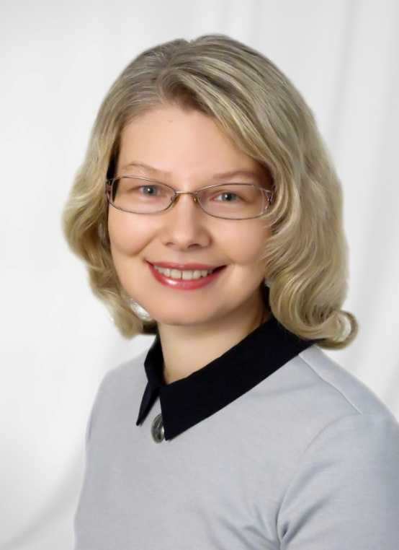
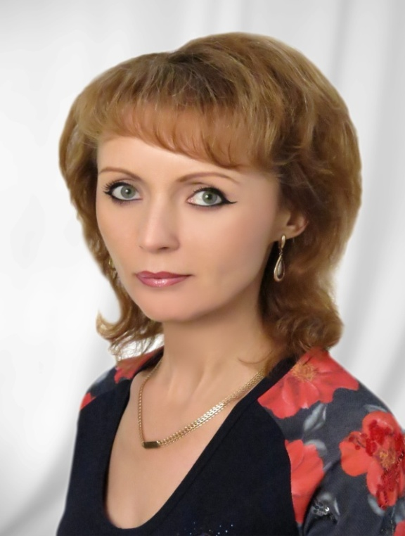
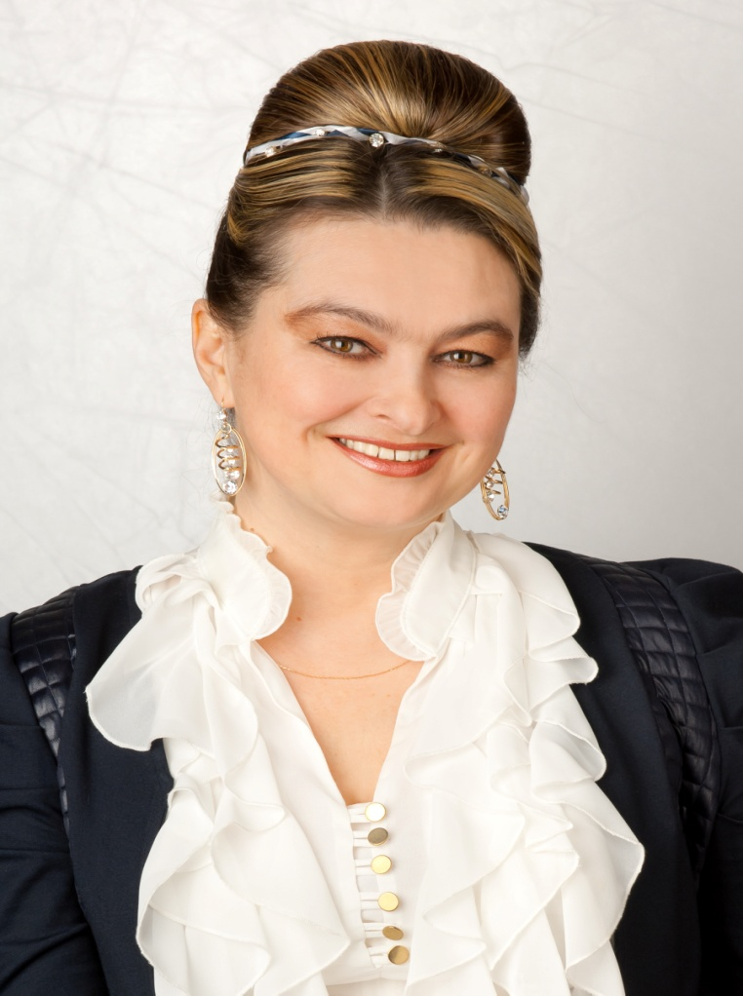
Государственное учреждение образования
«Средняя школа № 21 г. Могилева им. П.А. Лярского»
Авторский коллектив проекта «Использование возможностей сетевого сервиса TAGXEDO-CREATOR «ОБЛАКО СЛОВ» в коррекционной работе с учащимися с нарушениями речи»
Руководитель проекта
Учитель-дефектолог
Судак
Елена Михайловна
Учитель-дефектолог Олихвер
Ирина Алексеевна
Заместитель директора по учебной работе
Суворова
Оксана Алексеевна

Slide 3


АКТУАЛЬНОСТЬ
ПРИМЕЧАНИЕ
Чтобы изменить изображение на этом слайде, выберите и удалите его. Затем нажмите значок "Вставка рисунка"
в заполнителе, чтобы вставить нужное изображение.
Для создания современной эффективной образовательной среды, ориентированной на каждого учащегося ПКПП, учителя-дефектологи государственного учреждения образования «Средняя школа № 21 г. Могилева» прибегли к трансформации речевого материала из методики коррекции общего недоразвития речи Ткаченко Т.А., методической концепции А.В. Ястребовой и Т.П. Бессоновой по коррекции нарушений устной и письменной речи у учащихся с нерезко выраженным общим недоразвитием речи через использование возможностей сетевого сервиса Tagxedo-Creator «Облако слов»

Slide 4
ЦЕЛЬ: Коррекция нарушений устной и письменной речи у учащихся с нерезко выраженным общим недоразвитием речи на основе коррекционно-развивающего потенциала сетевого сервиса Tagxedo-Creator «Облако слов»
Задачи:
Создать дидактическое пособие с использованием сетевого сервиса Tagxedo-Creator «Облако слов» применительно к коррекции нерезко выраженного общего недоразвития речи;
Разработать серию дидактических заданий для коррекции нерезко выраженного общего недоразвития речи с использованием коррекционно-развивающего потенциала сетевого сервиса Tagxedo-Creator «Облако слов»;
Апробировать дидактические задания для коррекции нерезко выраженного общего недоразвития речи с использованием коррекционно-развивающего потенциала сетевого сервиса Tagxedo-Creator «Облако слов» у учащихся 1-2-х классов;
Проанализировать результативность и эффективность применения дидактических заданий для коррекции нерезко выраженного общего недоразвития речи с использованием коррекционно-развивающего потенциала сетевого сервиса Tagxedo-Creator «Облако слов» у учащихся 1-2-х классов;

Slide 5
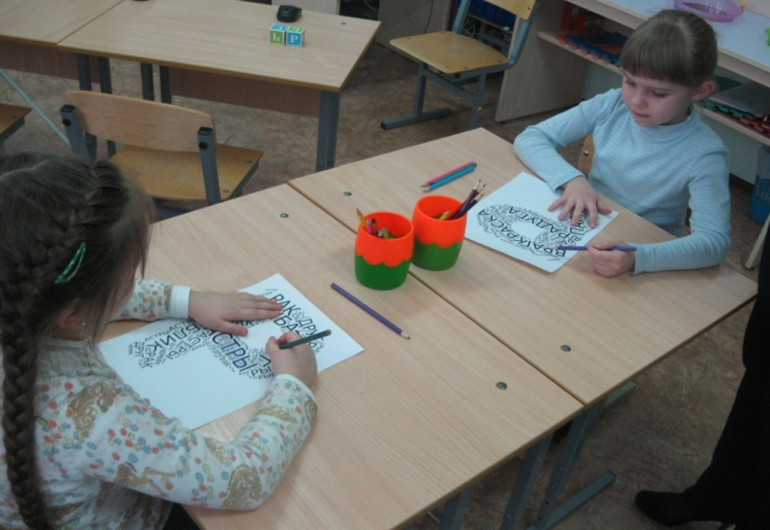
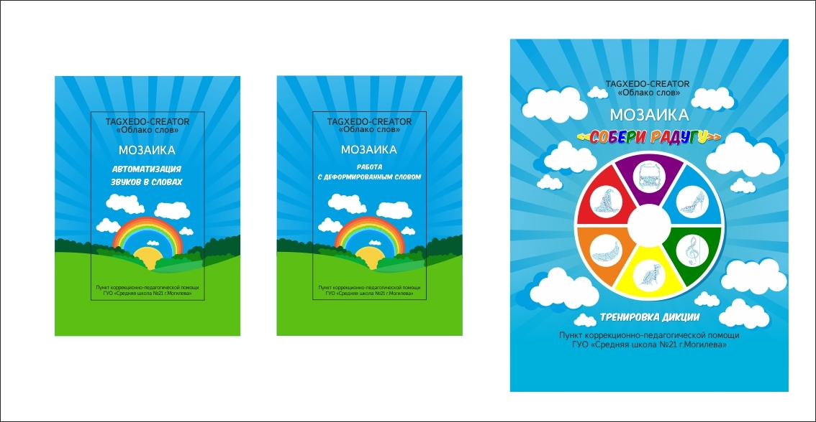
НОВИЗНА И ИННОВАЦИОННОСТЬ
Уникальность проекта по использованию возможностей сетевого сервиса TAGXEDO-CREATOR заключается в том, что найдена креативная форма подачи речевого материала. Материалы данной работы могут применяться педагогами при использовании традиционных методик в современном формате, помогают каждому ребенку найти оптимальный для себя путь при коррекции речевых трудностей.

Slide 6
НОВИЗНА И ИННОВАЦИОННОСТЬ
Tagxedo - сервис для превращения отдельных слов и текстов (знаменитых речей, статей, слоганов...) в красивые облака слов, в которых наиболее часто встречающиеся слова можно выделить размером.
По мнению разработчиков, слово + изображение + текст = удивительное визуальное искусство. Tagxedo является простым и универсальным приложением, поэтому Вы весело проведёте время!
Дайте Tagxedo текст, и приложение сделает красивое облако слов для Вас. Чтобы начать, просто нажмите кнопку Create (Создать). В настоящее время можно использовать все возможности приложения бесплатно и без регистрации (использование пользовательских форм, настройка шрифтов, выбор форм и тем).
Для творческих и креативных учителей-дефектологов!
ЧТО?
ЗАЧЕМ?
КАК?
ДЛЯ КОГО?

Slide 7
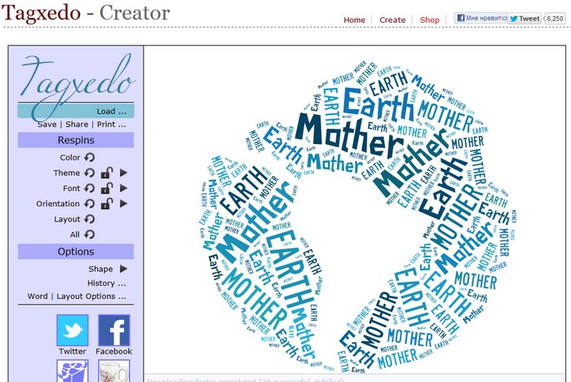
СОДЕРЖАНИЕ
С помощью сетевого сервиса Tagxedo-Creator «Облако слов» созданы картинки для презентаций, разработаны серии дидактических заданий, включающие в себя выбранные учителями-дефектологами слоги, слова, предложения.
Цель медиапрезентаций, дидактических заданий, представленных в форме «облаков» – привлечение внимания детей с нарушениями устной и письменной речи к речевому материалу коррекционно-развивающих занятий (к образам, отдельным словам, предложениям).

Slide 8
СОДЕРЖАНИЕ
Данный сервис создает облако слов из текста, взятого с указанного URL (адрес веб-страницы) или введенного (скопированного) пользователем. Созданное облако можно представить в любом виде. Есть возможность изменения цвета, размера, положения, формы, фона и расстояния между словами. Можно загружать свою картинку для создания облака. При наведении мыши на слово, оно выделяется и представляется как гиперссылка. Сервис позволяет сохранять облако картинкой на персональном компьютере в разных форматах и качестве, дает возможность сохранить, вставить в презентацию или распечатать готовую картинку (для раздаточного материала учащимся).

Slide 9
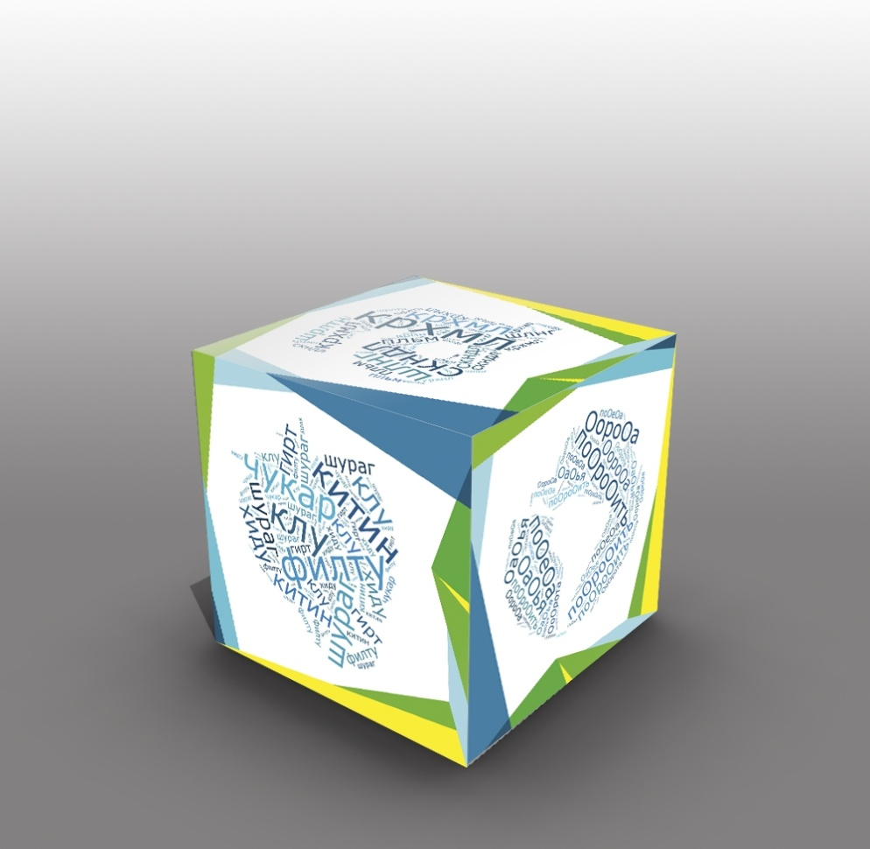
СОДЕРЖАНИЕ
Возможности сетевого сервиса Tagxedo-Creator «Облако слов» использовались по следующим направлениям коррекционной работы: 1) автоматизация поставленного звука в слогах; 2) автоматизация поставленного звука в словах; 3) автоматизация поставленного звука в предложениях; 4) работа с деформированным словом (добавление гласных; анаграммы; дописывание элементов букв, имеющих кинетическое сходство); 5) работа с деформированным предложением – анализ структуры предложения (определение количества, последовательности и места слов в предложении).

Slide 10
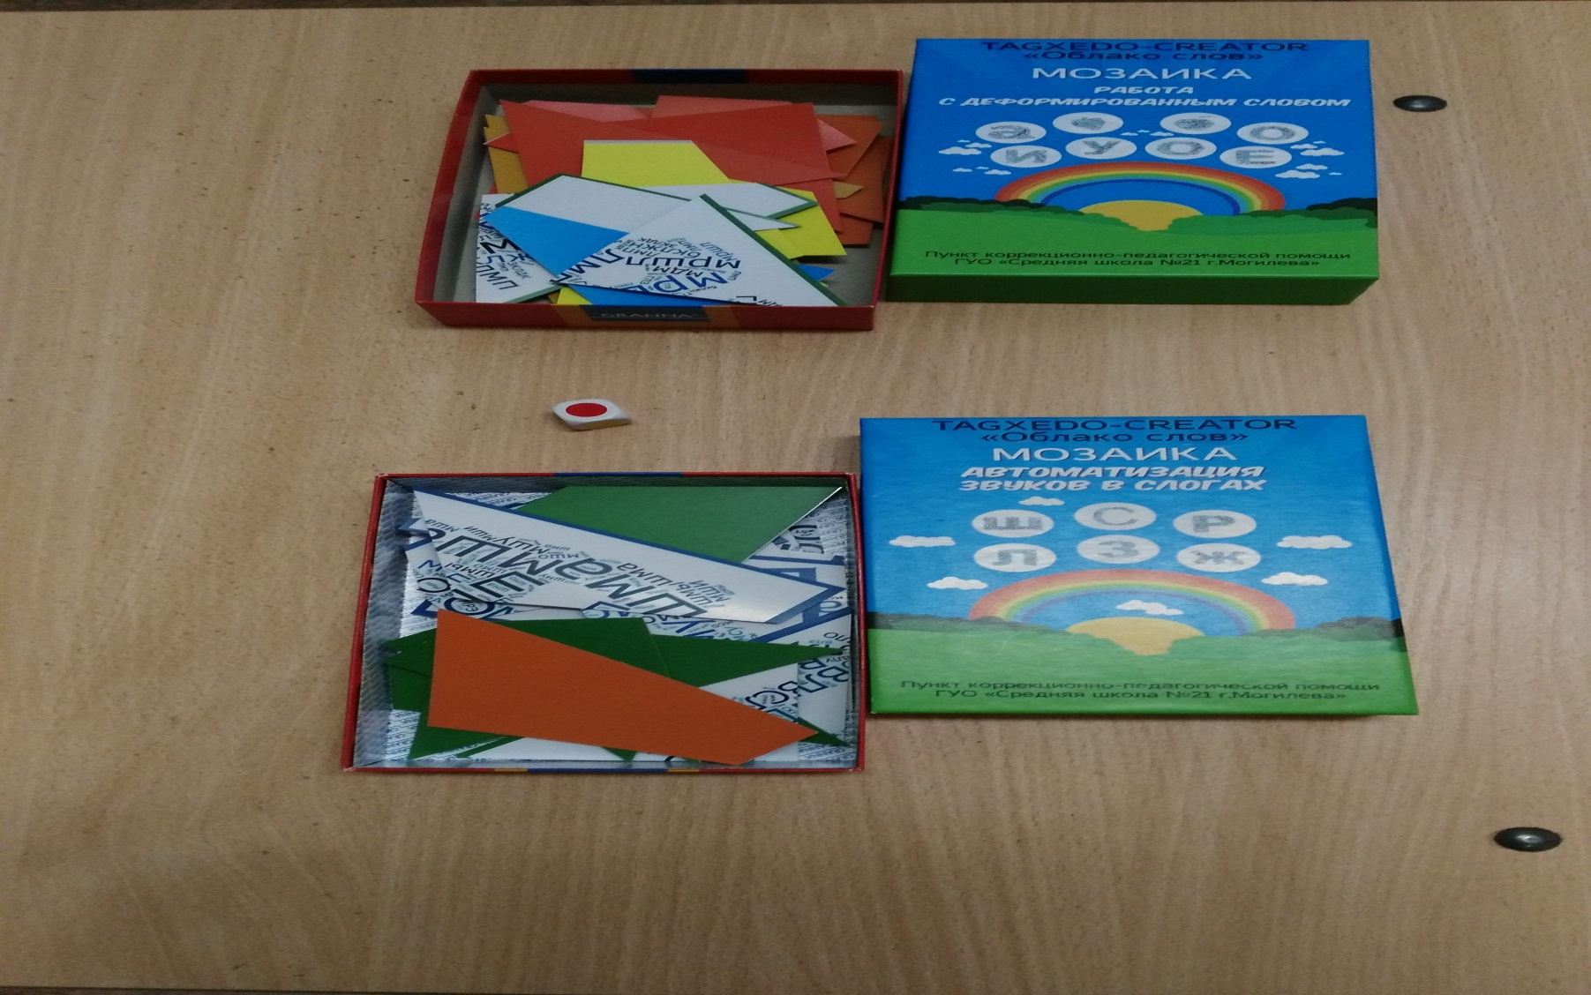


СОДЕРЖАНИЕ
Дидактические пособия
с использованием коррекционно-развивающего потенциала сетевого сервиса Tagxedo-Creator «Облако слов»

Slide 11
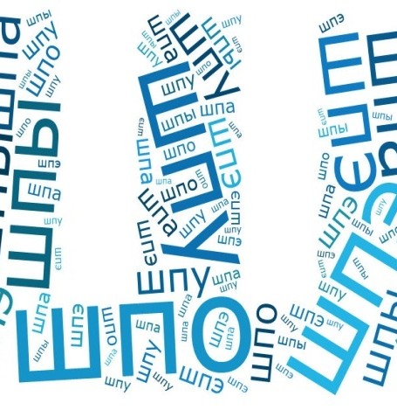
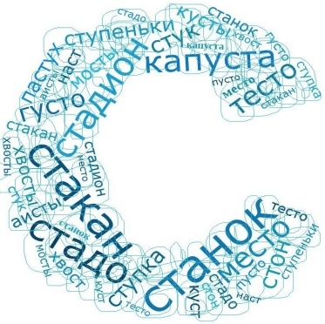
Этап автоматизации поставленных звуков
в слогах, словах
"Облако-буква Ш" из слогов
"Облако-буква С" из «зашумленных» слов

Slide 12
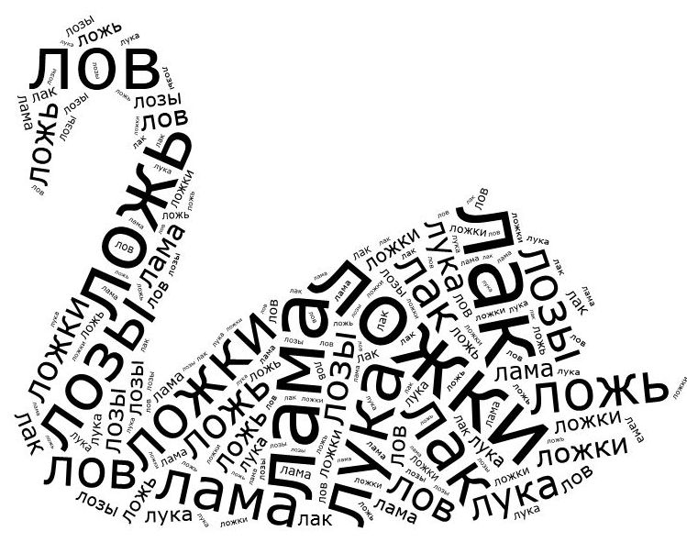
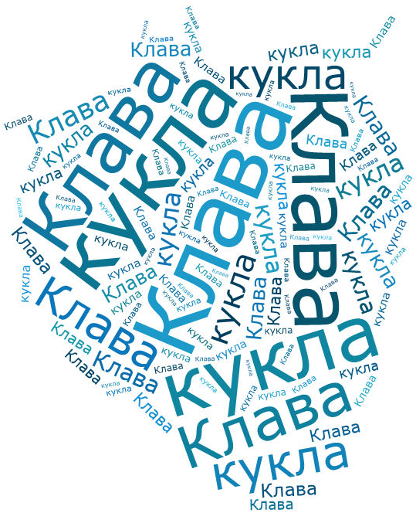
Этап автоматизации поставленных звуков в словах
"Облако-лебедь"
из слов с буквой Л
"Облако-клубника"
из слов с буквой Л

Slide 13
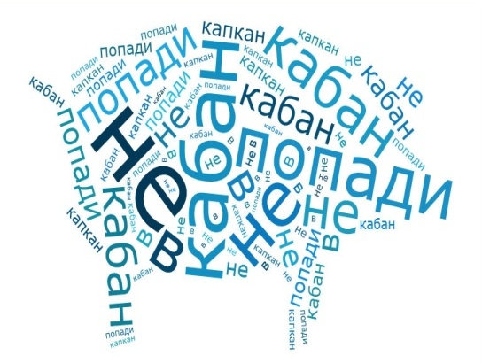
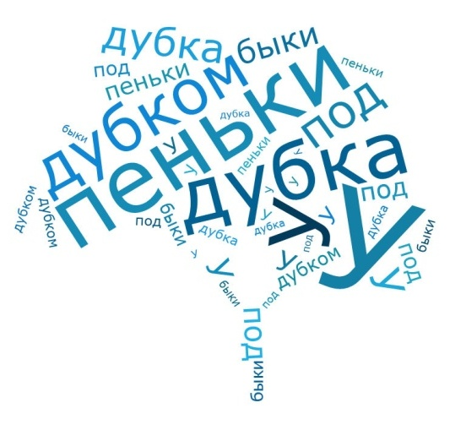
Тренировка дикции
«Облако-кабан» из слов для составления предложений-трудноговорок
«Облако-дуб» из слов для составления предложений-трудноговорок

Slide 14
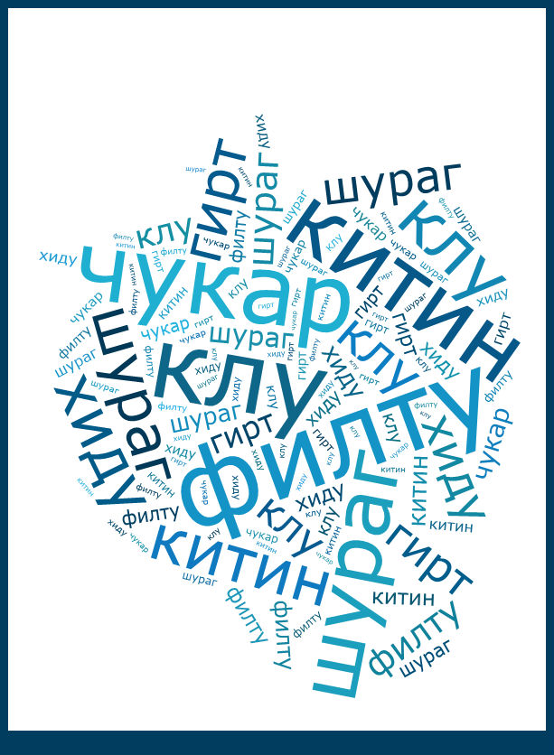
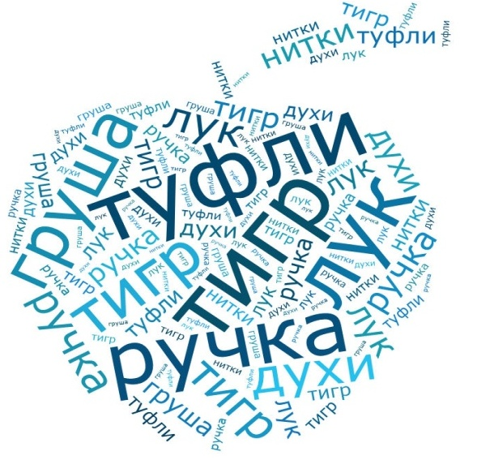
Формирование навыков анализа и синтеза
звуко-буквенного состава слова
«Облако-клубника» - из слов-анаграмм
«Облако-яблоко» - разгадка к словам-анаграммам

Slide 15
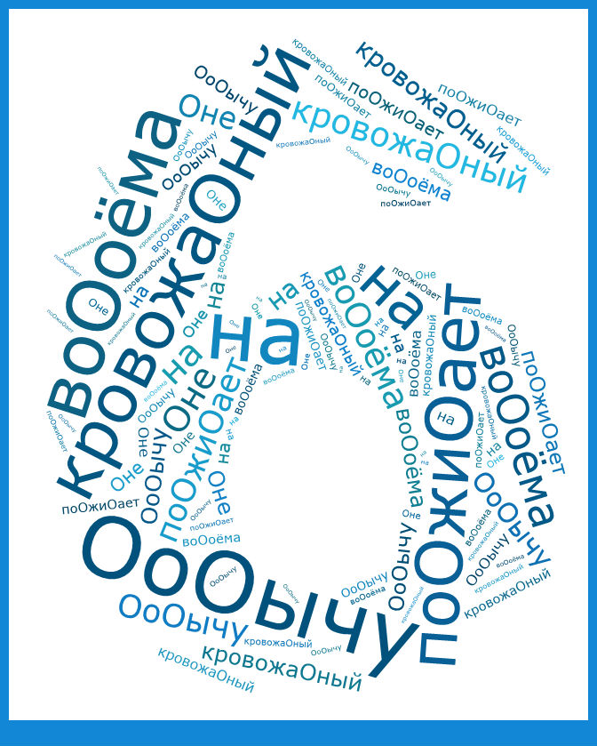
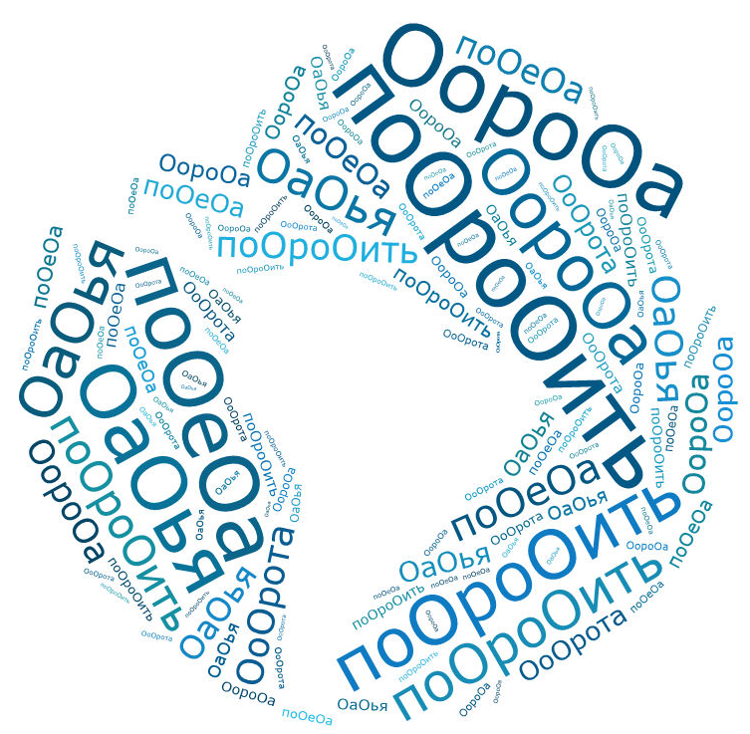
Дифференциация букв, имеющих кинетическое сходство
Деформированные слова из предложения для дописывания элементов букв «б», «д»
Деформированные слова для дописывания элементов букв «б», «д»

Slide 16
ЭФФЕКТИВНОСТЬ использования серии авторских дидактических заданий, созданных с помощью сетевого сервиса Tagxedo-Creator «Облако слов»
Сравнительный анализ групп учащихся с НВОНР, в которых применялись (и не применялись) авторские дидактические задания, созданные с помощью сетевого сервиса Tagxedo-Creator «Облако слов» за 2015/2016, 2016/2017 учебные годы

Slide 17
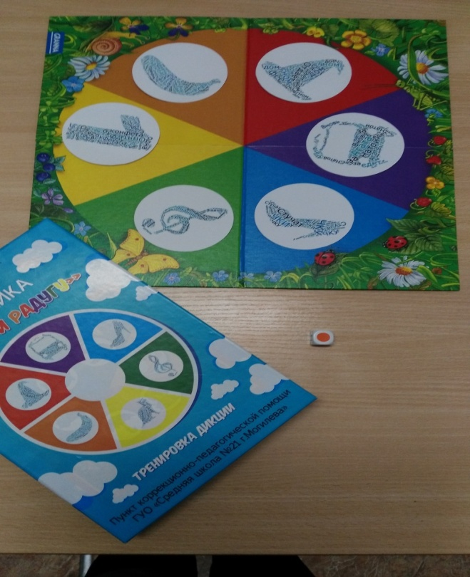
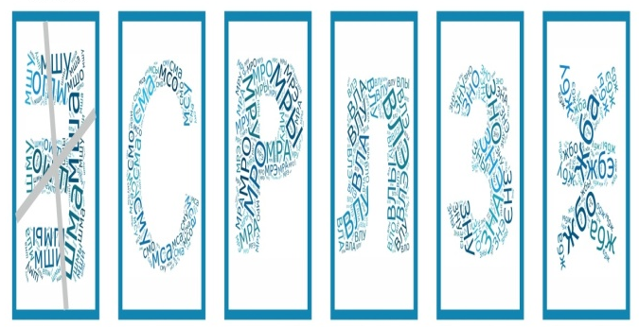
ЗАКЛЮЧЕНИЕ
Применение авторских дидактических заданий, разработанных в сетевом сервисе Tagxedo-Creator «Облако слов», на коррекционно-развивающих занятиях с учащимися с нарушениями речи способствует значительному повышению уровня сформированности познавательной мотивации детей с нарушениями речи; сокращению периода автоматизации поставленных звуков; уменьшению количества специфических ошибок при чтении и письме в работе с деформированными словами, предложениями.
Данный проект предназначен для использования традиционных методик в современном формате, помогает каждому педагогу найти оптимальный путь при коррекции речевых трудностей у учащихся.

Slide 18
«Использование возможностей сетевого сервиса
TAGXEDO-CREATOR «ОБЛАКО СЛОВ» в коррекционной работе с учащимися с нарушениями речи»
ИСПОЛЬЗУЕМЫЕ ИСТОЧНИКИ
ТЕХНИЧЕСКИЕ ТРЕБОВАНИЯ
1. Варенова, Т.В. Психолого-педагогические основы формирования профессиональной мобильности учителя-дефектолога / Т.В. Варенова // Спецыяльная адукацыя. – 2015. - № 3. – С.26-32.
2. Ткаченко, Т. А. Логопедические упражнения / Т.А. Ткаченко // М: Изд-во Эксмо, 2005. – 224с. – С. 207.
3. Ястребова, А. В. , Бессонова, Т. П. Обучаем читать и писать без ошибок / А.В. Ястребова, Т.П. Бессонова // М. : Изд-во АРКТИ, 2007. – 360с. - С.73-161.
4. Национальный Интернет-портал Республики Беларусь [Электронный ресурс]. – Режим доступа: http://www.tagxedo.com
Для работы с сервисом Tagxedo-Creator необходимы:
компьютер
(PC или Mac),
интернет-соединение для выхода на http://www.tagxedo.com,
инсталляция программы Microsoft Silverlight.

